Slide 1
1. H ηγεμονία της οπτικής εμπειρίας, η κυριαρχία της εικόνας

Slide 2
Στο δυτικό πολιτισμό μας, η οπτική εμπειρία υπερτερεί των υπολοίπων αισθήσεων στην διαδικασία κατανόησης του περιβάλλοντός μας.
Αυτή η ηγεμονία του «οπτικού» έχει τις ρίζες της στην αναγέννηση και διαιωνίζεται δια μέσου της εκπαίδευσης και των κοινωνικο-πολιτισμικών συνθηκών που τείνουν να παραβλέπουν τη μάθηση ήδη από την παιδική ηλικία της ακρόασης των ξεχασμένων αισθήσεων της αρχιτεκτονικής ( της ηχητικής διάστασης, της οσφρητικής διάστασης αλλά και της διάστασης της αφής..).

Slide 3
Εδώ και μερικά χρόνια ωστόσο, ίσως κάτω από το κέντρισμα διάφορων ερευνών στον τομέα της αρχιτεκτονικής και αστικής ατμόσφαιρας ( ambiance architecturale et urbaine) βλέπουμε να εμφανίζεται ένα αυξανόμενο ενδιαφέρον για αυτές τις άλλες αισθήσεις, κάτι που αποτελεί ένα είδος εννοιολογικής ανανέωσης. Πρόκειται για πειραματικά έργα που συνδέονται ή προκύπτουν από ερευνητικά εργαστήρια ή σχολές αρχιτεκτονικής ή τοπίου.

Slide 4
Έτσι οι έννοιες πλέον του ηχοτοπίου, του οσφρητικού τοπίου βγαίνουν από τα ερευνητικά εργαστήρια και καταλαμβάνουν την αγορά και τις συζητήσεις αυτών που σχεδιάζουν... Παραμένει ωστόσο ακόμη πολύ δύσκολο να φανταστούμε αυτό που θα μπορούσε να είναι ένας για παράδειγμα οσφρητικός χώρος με μόνο οδηγό την όσφρησή μας....φαίνεται οτι έχουμε ακόμη ανάγκη από ένα οπτικό συμπλήρωμα.

Slide 5
Παρατηρούμε έτσι έργα που συνδυάζουν ηχητικές εγγραφές με φωτογραφικές ή χαρτογραφικές απεικονίσεις κατά μήκος για παράδειγμα κάποιων αστικών περιπάτων...Αυτή η μέθοδος εμπνέεται από την προσέγγιση που προτείνει ο Kevin Lynch στο έργο του η εικόνα της πόλης (Lynch, 1960) και την πλαισιώνει με ένα συμπληρωματικό ηχητικό αποτύπωμα.

Slide 6
Οι “φωνογραφίες” αυτές γίνονται έτσι ένα πραγματικό εργαλείο στην υπηρεσία της διατήρησης ή της προβολής της πολιτιστικής κληρονομιάς... Αυτοί οι νέοι τρόποι κατανόησης του χώρου προτείνουν ουσιαστικά να ανακαλύψουμε νέους τρόπους να συλλαμβάνουμε και να σχεδιάζουμε έργα....( αρχιτεκτονικά, πολεοδομικά, έργα τέχνης..)

Slide 7
Με δεδομένη την σχετική οπτική ηγεμονία, οι σκηνογραφικοί μηχανισμοί της συγκινησιακής αρχιτεκτονικής δεν πρέπει να παραβλέπονται, ανοίγοντας ( όταν αυτό είναι δυνατό) τις αναλύσεις σε άλλα ερεθίσματα ( οπτικο-απτικά, ηχητικά, υγροθερμικά, κιναισθητικά..) που συνδέονται εγγενώς με τη «Τέχνη του ορατού» ( L’art de Voir) όπως την εννοεί ο Barragan..... Διαπιστώσεις από τα ευρήματα διαφόρων ερευνών έδειξαν πόσο απαραίτητη είναι η κίνηση, η μετατόπιση μέσα στο χώρο υπό τύπον ξενάγησης ή ηχητικών περιπάτων....η χρονική διάσταση είναι πολύ σημαντική μέσα στην πόλη...ο Amphoux μιλά για «διαδοχικότητα ( successibilité) μέσα στο χρόνο»...

Slide 8
H ατμόσφαιρα γίνεται έτσι μιά χωρική ενότητα που μπορείς να την διατρέξεις με φυσικό τρόπο, με σκοπό να παντρευτούν τα υλικά στοιχεία με τα φαινόμενα και με τις προθέσεις πρόσληψης.... Ο Kevin Lynch προσπάθησε στο τέλος της δεκαετίας του ’60 να αναλύσει τις οπτικές ποιότητες μιάς πόλης μελετώντας τις νοητικές αναπαραστάσεις που δημιουργούν οι κάτοικοί τους μέσα από μια σειρά διαδρομών..... Διέκρινε έτσι τρία συστατικά μέρη της νοητικής εικόνας : την ταυτότητά της ( από την οποία την αναγνωρίζουμε) , τη δομή της ( τη χωρική σχέση του αντικειμένου με τον παρατηρητή του) και τη σημασία της ( πρακτική ή συγκινησιακή / συναισθηματική).

Slide 9
Χρονικά στιγμιότυπα, διαδρομές βίντεο, ηχοσκηνές, αφηγήσεις μνήμης ........Υπάρχουν έρευνες που δίνουν χωρο-χρονική διάσταση σε κάθε σκηνή και χωρικά σενάρια που συνδέονται με την συγκινησιακή διάσταση της αρχιτεκτονικής και της πόλης και προτείνουν συγκεκριμένες διαδρομές.. Η κίνηση, συμμετέχοντας στη δόμηση της ατμόσφαιρας θέτει το ζήτημα του ρυθμού, της κατεύθυνσης και του script της διαδρομής....

Slide 10
2. Συγκινησιακή αρχιτεκτονική

Slide 11
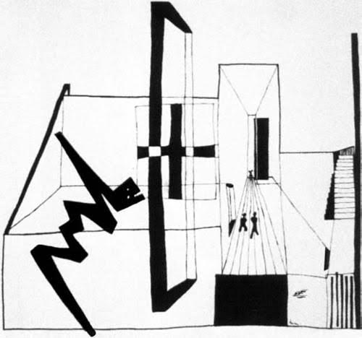
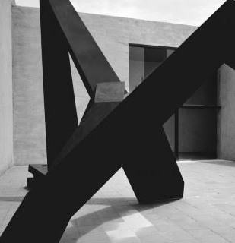
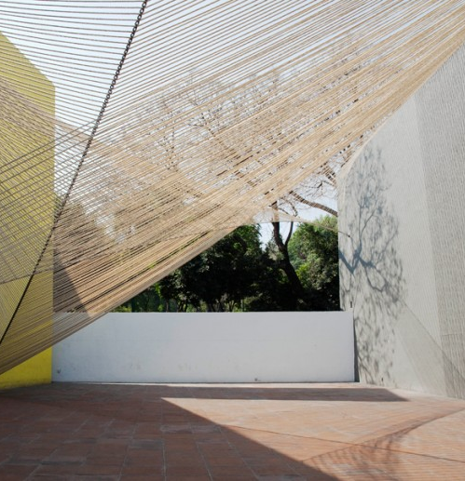
Στο μανιφέστο του για μια συγκινησιακή αρχιτεκτονική, ο ζωγράφος και γλύπτης Μathias Goeritz έγραφε το 1953: «Δούλεψα σε πλήρη ελευθερία για να πραγματοποιήσω ένα έργο του οποίου η λειτουργία ήταν η συγκίνηση: Πρόκειται για επανάκτηση από την αρχιτεκτονική του στάτους της ως τέχνης.»

Slide 12
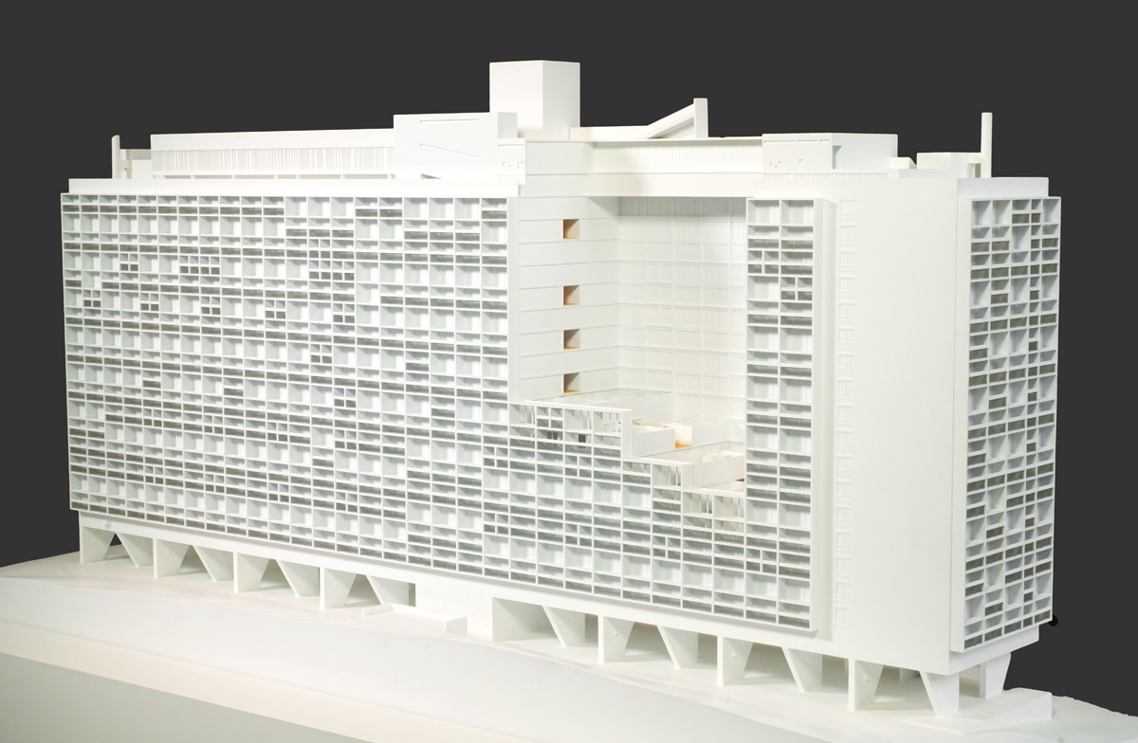
Ο Μathias Goeritz επικαλείται για πρώτη φορά την έννοια αυτή με την ευκαιρία της κατασκευής του πειραματικού μουσείου ΕL ΕCΟ στο Μεξικό, κατόπιν την ορίζει το 1954 στο «μανιφέστο της συγκινησιακής αρχιτεκτονικής».
Σ’αυτό το μανιφέστο, υποστηρίζει μια αρχιτεκτονική κατανοητή σαν ένα έργο τέχνης του οποίου η βασική λειτουργία είναι να προκαλέσει μία μέγιστη συγκίνηση, ικανή να υπερβεί την σύγχρονη κοινωνία που στα μάτια του είναι απάνθρωπη.
Αυτή είναι η πνευματική ανησυχία μιας κοινωνίας που συρρικνώνεται σε μία ποσότητα ορθολογικών δεδομένων όπως αυτά αντιμετωπίζονται από τις περίφημες “machines à habiter” του Le Corbusier. Αυτή λοιπόν την ανησυχία την ενστερνίζονται οι καλλιτέχνες και άλλοι πνευματικοί άνθρωποι της εποχής.
Η έννοια αυτή γεννιέται μέσα από μια ιδεολογική επανάσταση απέναντι στη μεξικάνικη φονξιοναλιστική αρχιτεκτονική. Αυτή η αγωνία εκφράστηκε από διάφορες ομάδες καλλιτεχνών, συγγραφέων και αρχιτεκτόνων.

Slide 13
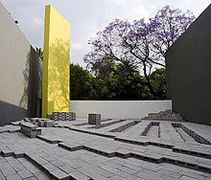
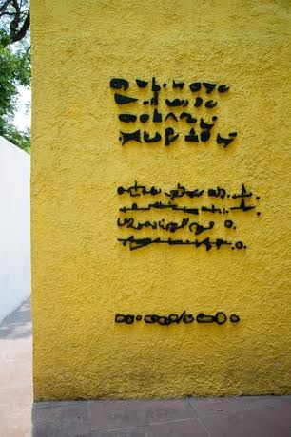
“Only in receiving the emotions of architecture can man come to regard it as an art,” – Mathias Goeritz
Σήμερα που οι έντονοι προβληματισμοί της δυτικής κοινωνίας εντοπίζονται γύρω από την ύπαρξη, το ενδιαφέρον για τις αισθήσεις επανέρχεται εντονότερο. Η πρόοδος της ίδιας της κοινωνίας επαφίεται στις συγκινήσεις στο σύνολό τους, συγκινήσεις που έμειναν μακριά από τις μεγάλες αποφάσεις, ιδιαίτερα αυτές που αφορούν στην κατασκευή του αστικού μας κόσμου. Και η αρχιτεκτονική όσο κι η πόλη με τρόπο φυσικό, φαίνεται να δομούνται πάνω στη συγκίνηση, είτε θετική είναι αυτή, είτε αρνητική, και σε κάθε περίπτωση αποκλείουν την αδιαφορία. Ας χτίσουμε λοιπόν με βάση τη συγκίνηση !

Slide 14
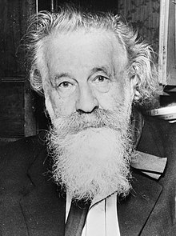
Ο Gaston Bachelard γράφει στην «Ποιητική του Χώρου» ότι ο χώρος όπως τον αντιλαμβάνεται η φαντασία, δε μπορεί να είναι ένας αδιάφορος χώρος όπου επικρατεί το μέτρο και η σκέψη του γεωμέτρη. Ο χώρος βιώνεται και βιώνεται όχι ορθολογικά αλλά με όλα τα επιμέρους στοιχεία της φαντασίας. Χώρος και σώμα είναι άλλωστε αδιαίρετα. Είναι ο λόγος για τον οποίον θα ήταν θεμιτό να έχουμε στην αρχιτεκτονική και στην πόλη τη γνώμη των γιατρών, των εξειδικευμένων στις νευροεπιστήμες, των περιβαλλοντικών ψυχολόγων και αυτών που ασχολούνται με την αισθητική (ως αισθητηριακό παράγοντα). Η αρχιτεκτονική και η πόλη είναι μια πολύ σοβαρή υπόθεση για να αφήνεται μόνο στους αρχιτέκτονες και τους πολεοδόμους. Η αξιολόγηση της συγκινησιακής δύναμης της αρχιτεκτονικής, η εκτίμηση των επιπτώσεών της πάνω στον άνθρωπο αποτελεί ένα κρίσιμο ζήτημα που δεν είναι μόνο αντικείμενο αρχιτεκτόνων... https://youtu.be/EmdxRdY_cUQ

Slide 15
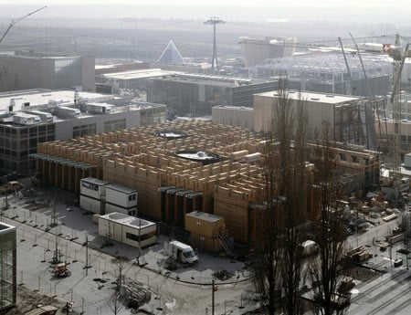
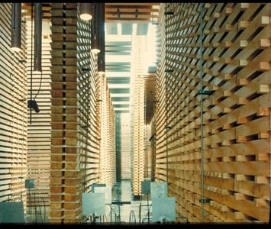
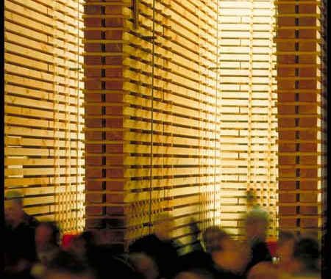
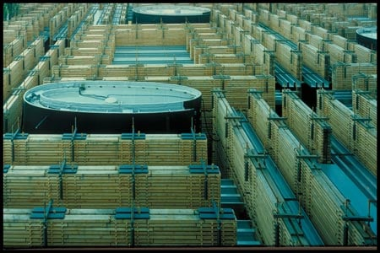
Ο Peter Zumthor έλεγε ότι η αρχιτεκτονική δεν είναι κατ’αρχήν ούτε ένα μήνυμα ούτε ένα σημείο αλλά ένα περιτύλιγμα (κέλυφος), ένα φόντο για τη ζωή που περνάει, ένα λεπτό κέλυφος που δέχεται το ρυθμό των βημάτων στο χώμα, που είναι χρήσιμο για τη συγκέντρωση στην εργασία και για τη γαλήνη στον ύπνο....... Γίνεται η αρχιτεκτονική να μην προκαλεί καμία αντίδραση, κανένα συναίσθημα, καμία συγκίνηση? Ποιο ανθρώπινο ον μπορεί να ισχυριστεί ότι μένει ανεπηρέαστο από το περιβάλλον, από το φως που μεταβάλλεται, από τα χρώματα, από τη θερμοκρασία, από τους θορύβους, από τα αρώματα ?
Λαμβάνοντας σοβαρά υπόψη το θέμα της βιωσιμότητας της Expo, το περίπτερο κατασκευάστηκε από 144 km ξυλείας με διατομή 20 x 10 cm, συνολικής έκτασης 2.800 κυβικών μέτρων πεύκου και πεύκου Douglas από ελβετικά δάση, και συναρμολόγηση χωρίς κόλλα, μπουλόνια ή καρφιά. Η στήριξη έγινε μόνο με χαλύβδινα καλώδια. Μετά το κλείσιμο της Έκθεσης, το κτίριο αποσυναρμολογήθηκε και τα δοκάρια πωλήθηκαν ως ξυλεία.

Slide 16
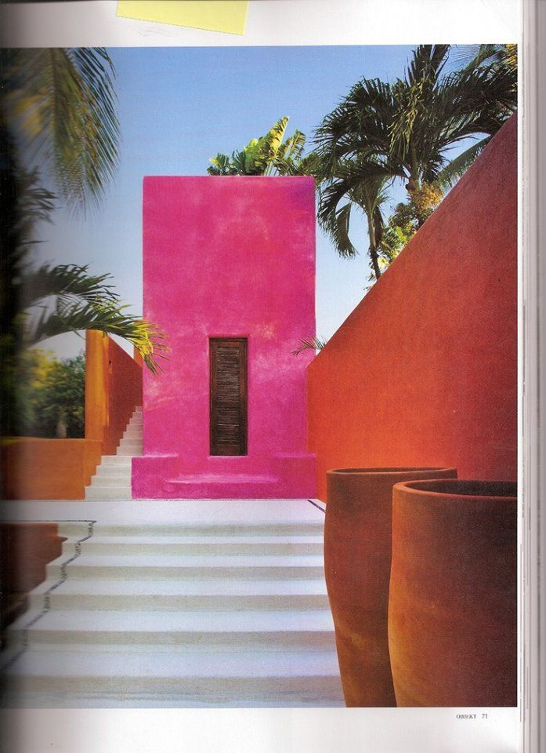
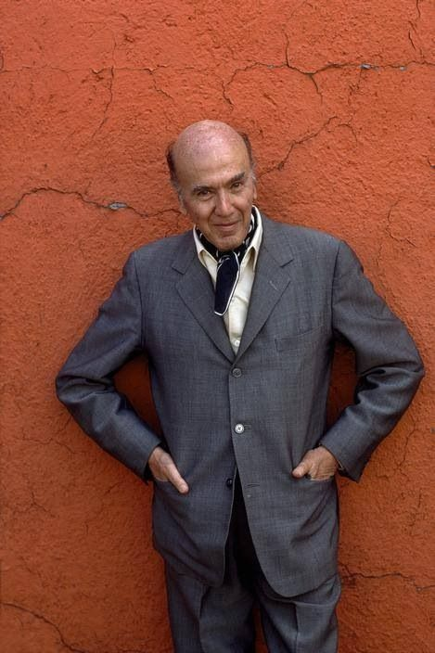
Το 1968 ο Luis Barragan δηλώνει σε μια συνέντευξή του στο Μεξικό «Πιστεύω σε μια συγκινησιακή αρχιτεκτονική».
Συνειδητοποιεί εκείνη τη στιγμή τον όρο που επινοήθηκε το 1952 από τον Μathias Goeritz για να επιμείνει πάνω στο φαινόμενο της συγκίνησης της αρχιτεκτονικής.

Slide 17
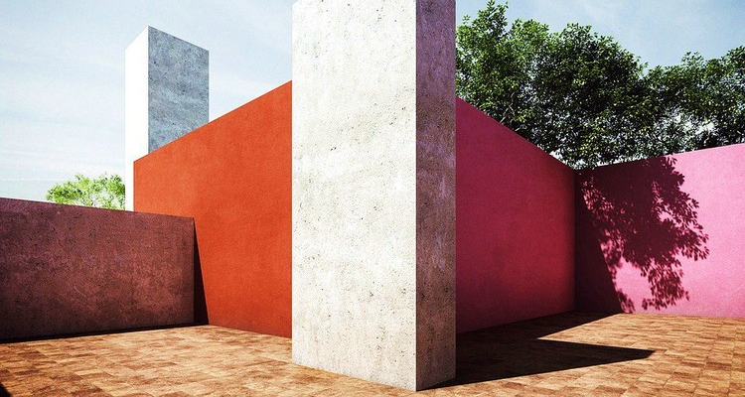
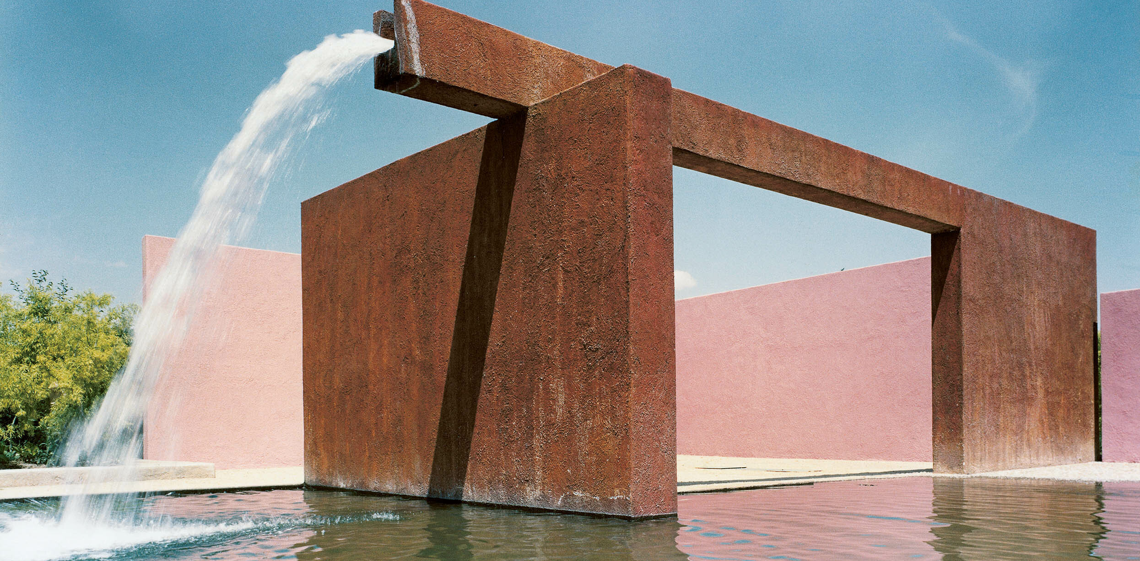

Slide 18
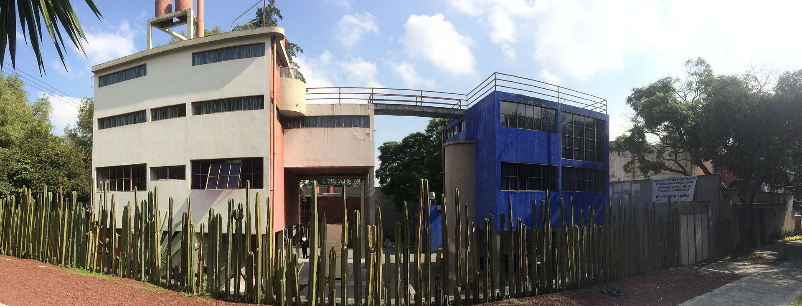
Το 1933 η εταιρεία Μεξικανών αρχιτεκτόνων οργάνωσε μία συζήτηση εναντίον της μοντέρνας αρχιτεκτονικής στο Μεξικό. Και έθεσε μια ευαίσθητη ερώτηση: Αρχιτεκτονική, Τέχνη ή Τεχνική;
Ο Juan O’Gordman, που ηγήθηκε του κινήματος αυτού επιβεβαιώνει την εξής ριζοσπαστική άποψη: Την αρχιτεκτονική την οποία αποκαλούμε φονξιοναλιστική ή ορθολογική, ή που κάποιος άλλος αποκαλεί γερμανική, διεθνή ή ακόμα μοντέρνα, θα την ονομάσουμε Τεχνική αρχιτεκτονική. Η διαφορά μεταξύ μιας ‘τεχνικής’ αρχιτεκτονικής και μιας ακαδημαϊκής ή καλλιτεχνικής αρχιτεκτονικής είναι απόλυτα σαφής. Η ‘τεχνική αρχιτεκτονική’ είναι χρήσιμη για τους πολλούς και η ‘ακαδημαϊκή αρχιτεκτονική’ είναι χρήσιμη για τους λίγους. Η πρώτη απευθύνεται στις υλικές ανάγκες μίας πλειονότητας ατόμων χωρίς πνευματικές απαιτήσεις.

Slide 19
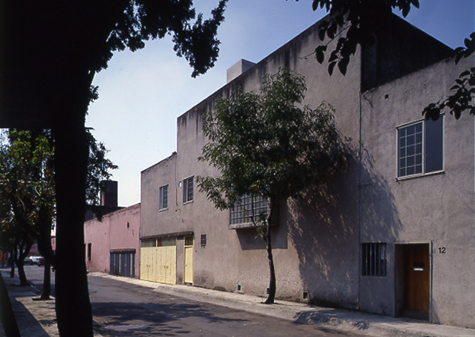
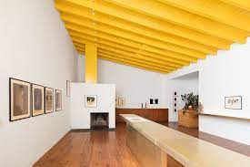
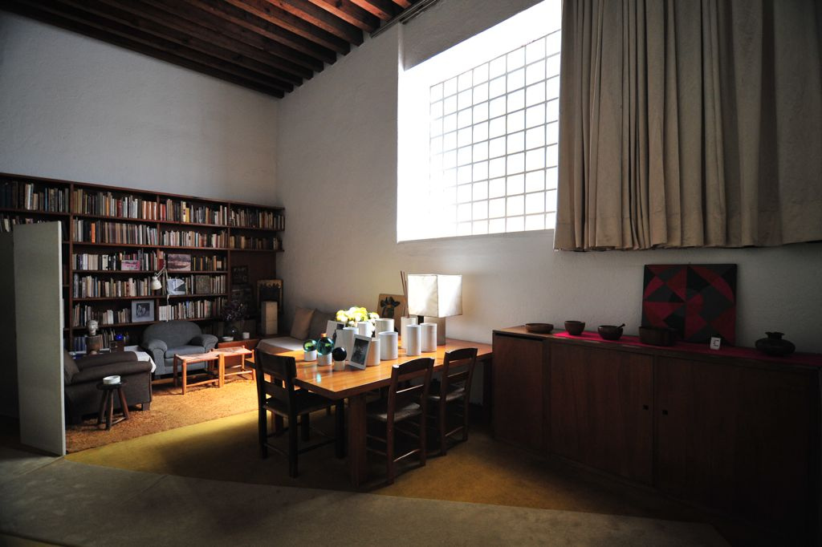
Αυτό που για τον Goeritz ήταν μια εμπειρία, στον Barragan γίνεται μια πραγματική προσωπική αναζήτηση η οποία υποβόσκει σε ολόκληρο το έργο του από το 1940 και μετά.
« Έννοιες όπως η ομορφιά, η έμπνευση, η μαγεία, η έλξη, η γοητεία, η τέρψη, και άλλες όπως η γαλήνη, η ησυχία, η οικειότητα, η έκπληξη, εξαφανίστηκαν επικίνδυνα από τις δημοσιεύσεις περί αρχιτεκτονικής. Όλες όμως συνάντησαν μία τρυφερή υποδοχή στην ψυχή μου. Και αν και είμαι μακριά από το να ισχυρίζομαι ότι καταφέρνω να τις ακολουθώ στο έργο μου, αποτελούν πραγματικές πηγές φωτός.»
Λίγο πιο κάτω προσθέτει «Όλο μου το έργο, απαρέγκλιτα, είναι ένα μανιφέστο στη γαλήνη. Σήμερα, περισσότερο από ποτέ, η κατοικία των ανθρώπων πρέπει να την ευνοεί.»
Τελειώνει, ελπίζοντας ότι η δουλειά του, εντός των ταπεινών ορίων του, συμβάλλει στο να υψώσει ένα ανάχωμα απέναντι στο κύμα της απανθρωποίησης.
Κατά συνέπεια, ένα από τα βασικά εναύσματα της συγκινησιακής αρχιτεκτονικής ήταν η αντίδραση στην πανταχού παρουσία του μοντερνισμού και του «διεθνούς στυλ».

Slide 20
Ελπίζουμε κάποτε μια εκτεταμένη διεπιστημονική μελέτη να επικεντρωθεί στο θέμα των πολλαπλών τοπίων της πόλης που τόσο έχει ανάγκη και η δική μας επιστήμη της αρχιτεκτονικής, της πολεοδομίας και του τοπίου. Μέσα από μια τέτοια μελέτη θα μπορούσαμε άλλωστε να αναδείξουμε την αισθητηριακή διάσταση του χώρου, μέσα από έννοιες όπως αυτή της συγκινησιακής αρχιτεκτονικής και πόλης (emotional architecture, emotional city), των ηχοτοπίων (soundscapes), των φωτοτοπίων (lightscapes), των νυκτοτοπίων (nighscapes)...κάτι που θα εμπλουτίσει και τον τρόπο που σχεδιάζουμε και διαχειριζόμαστε χώρους ζωής αλλά και σύγχρονου μύθου...

Slide 21
Τα τελευταία χρόνια, άλλωστε, ως μέρος μιας διεθνούς τάσης, υποκινούμενης σε σημαντικό βαθμό και από την κρίση, η αρχιτεκτονική στην Ελλάδα μετατοπίζεται από την κατασκευή του χώρου στη διαχείριση του. Μέσα από μια πληθώρα δράσεων, εργαστηρίων, έρευνας, αστικών ξεναγήσεων, χαρτογραφήσεων, ουτοπικών διαγωνισμών, καλλιτεχνικών προσεγγίσεων και αντίστοιχων μεταπτυχιακών, διαμορφώνεται ένα καινούριο προφίλ αρχιτέκτονα: αυτό του παιδαγωγού-διαμεσολαβητή-ερμηνευτή, όχι μόνο της σύγχρονης ιστορίας της πόλης, των κτισμάτων και του δημόσιου χώρου της, αλλά κυρίαρχα ενός αρχιτέκτονα ερμηνευτή-διαμεσολαβητή στη μετατόπιση του τρόπου ζωής και πρόσληψης των αστικών προκλήσεων, με δημιουργικό τρόπο.

Slide 22
3. Περί ηχοτοπίων

Slide 23
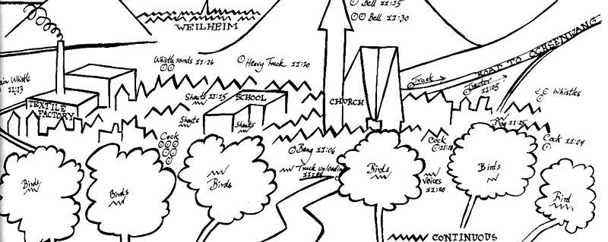
Περί ηχοτοπίων
Στέλλα Κυβέλου, Αρχιτέκτων ΕΜΠ, καθηγήτρια Παντείου Πανεπιστημίου, kyvelou@panteion.gr

Slide 24
Τι είναι ένα ηχοτοπίο ( soundscape) ;
Ο όρος soundscape, που σχεδιάστηκε από τον Καναδό μουσικολόγο και συνθέτη Raymond Murray Schafer, αναφέρεται στο ηχητικό περιβάλλον, δηλ. το σύνολο των ήχων που ακούγονται σε μια συγκεκριμένη περιοχή.

Slide 25
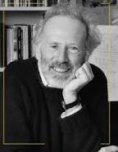
Raymond Murray Schafer (1)
Γύρω στο 1960, ο Καναδός συνθέτης Raymond Murray Schafer εισάγει ένα μάθημα για τον θόρυβο στο Πανεπιστήμιο Simon Fraser του Βανκούβερ. Μετά τις πρώτες συναντήσεις, όμως, οι περισσότεροι φοιτητές αποχώρησαν καθώς κατάλαβαν ότι στα μαθήματα δεν θα άκουγαν για τα αγαπημένα τους ροκ συγκροτήματα αλλά για το πρόβλημα του αυξανόμενου θορύβου στην πόλη (Schafer, 2012: 6).
Αυτό που ταρακούνησε τον Schafer δεν ήταν μόνο το γεγονός της αποχώρησης αλλά κυρίως η αιτία που την προκάλεσε: η πρωτόγνωρα δυνατή ένταση της ροκ που προσέφερε η ηχητική τεχνολογία της εποχής αποτελούσε για τον Schafer πηγή αστικού θορύβου εξίσου σημαντική με την αύξηση της οικοδόμησης και της επίγειας όπως και της εναέριας κυκλοφορίας. Αυτό που για τον Schafer ήταν ανεπιθύμητος και ανυπόφορος ήχος, για τους φοιτητές του αποτελούσε προσφιλή ακουστική εμπειρία.

Slide 26
Raymond Murray Schafer (2)
ο Murray Schafer εισάγει την έννοια του «ηχοτοπίου», δίνοντας έτσι προτεραιότητα στην ακοή, και αυτονομώντας την (κατά κάποιον τρόπο) από τις υπόλοιπες αισθήσεις.
Ταυτόχρονα, εισάγει την ιδέα μιας διχοτόμησης μεταξύ ηχοτοπίου υψηλής πιστότητας (hi-fi) στο οποίο όλα τα επίπεδα έντασης των ήχων είναι χαμηλά και ισορροπημένα και μπορούμε έτσι να ακούμε όλους τους ήχους του τοπίου, και ηχοτοπίου χαμηλής πιστότητας (lo-fi) στο οποίο οι δυνατότεροι ήχοι κυριαρχούν και καλύπτουν τους ασθενέστερους.
Το hi-fi ηχοτοπίο θα συσχετιστεί με την προ-βιομηχανική εποχή και την ήρεμη ύπαιθρο, ενώ το lo-fi με τη μετέπειτα εποχή· από τη βιομηχανική επανάσταση έως τις σύγχρονες θορυβώδεις μεγαλουπόλεις.

Slide 27
…να ακούμε, να αναλύουμε και να διακρίνουμε τους ήχους….
Ο συγγραφέας υποστηρίζει ότι υποφέρουμε από υπερβολική αφθονία ακουστικών πληροφοριών και μειούμενη ικανότητa να ακούμε τις αποχρώσεις και τις “λεπτότητες” του ήχου. Το καθήκον μας είναι να ακούμε, να αναλύουμε και να διακρίνουμε τους ήχους.
Ως κοινωνία έχουμε μεγαλύτερη επίγνωση των τοξικών αποβλήτων που μπορούν να εισέλθουν στο σώμα μας μέσω του αέρα που αναπνέουμε και του νερού που πίνουμε. Στην πραγματικότητα, η ρύπανση του ηχητικού μας περιβάλλοντος δεν είναι λιγότερο πραγματική.
Ο Schafer τονίζει πόσο σημαντικό είναι να διακρίνουμε τους ήχους που μας εμπλουτίζουν και μας «τρέφουν» και να τους χρησιμοποιούμε για να δημιουργούμε πιο υγιεινό περιβάλλον.

Slide 28
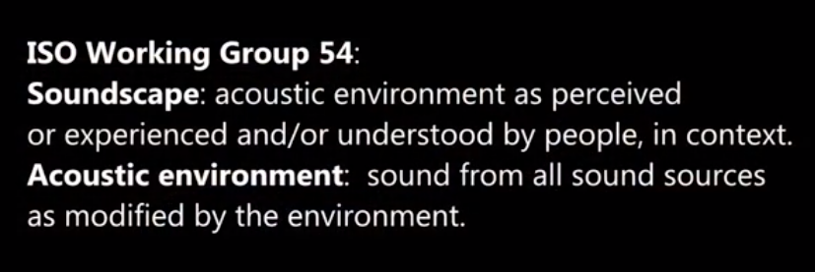
Ηχοτοπίο και ακουστικό περιβάλλον
Ο Barry Truax θα ενσωματώσει στις συνθέσεις αυτές μία πρόθεση, έναν αναγκαίο ηθικό στόχο: «την επανένταξη του ακροατή στο περιβάλλον μέσα σε μια ισορροπημένη οικολογική σχέση» (Truax, 2008).
Η απόδοση όμως, στη σύνθεση, ενός συγκεκριμένου ηθικού στόχου, συντελεί σε μια σημαντική μεταβολή του ρόλου του συνθέτη: ο συνθέτης γίνεται παράλληλα και (κυρίως [;]) παιδαγωγός (Mâche, 2000).

Slide 29
Περιβαλλοντικός Θόρυβος
Ο περιβαλλοντικός θόρυβος έχει μια σειρά από δυνητικά αρνητικές επιπτώσεις στην ανθρώπινη υγεία, αλλά και στην ποιότητα του περιβάλλοντος.
Σύμφωνα με τον Παγκόσμιο Οργανισμό Υγείας (WHO, 1999) η υπερβολική έκθεση σε θόρυβο μπορεί να προκαλέσει επιπτώσεις στην ψυχική υγεία, προβλήματα ακοής που εμποδίζουν την επικοινωνία του λόγου, να προκαλέσει διαταραχές ύπνου, ακόμη και καρδιαγγειακά νοσήματα.
Έχει υπολογισθεί πως πάνω από το 40% του πληθυσμού της Ευρώπης εκτίθεται σε θόρυβο οδικής κυκλοφορίας εντάσεως άνω των 55 dB(A). Συνδυαστικά με την εκτίμηση πως μέχρι το 2020 περίπου το 80% των πολιτών της Ευρώπης θα κατοικεί σε πόλεις, κρίνεται σημαντική η λήψη μέτρων για την αντιμετώπιση του θορύβου αλλά και άλλων περιβαλλοντικών πιέσεων (Goddard et al., 2010).

Slide 30
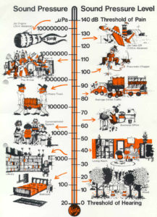
Περιβαλλοντικός θόρυβος, Οδηγία 2002/49/ΕΚ
Στο πλαίσιο της Οδηγίας 2002/49/ΕΚ, ως «περιβαλλοντικός θόρυβος» νοούνται οι ανεπιθύμητοι ή επιβλαβείς θόρυβοι στις αστικές περιοχές και στην ύπαιθρο που δημιουργούνται από ανθρώπινες δραστηριότητες,
συμπεριλαμβανομένων των θορύβων που εκπέμπονται από μεταφορικά μέσα, από οδικές, σιδηροδρομικές και αεροπορικές μεταφορές και από χώρους βιομηχανικής δραστηριότητας.

Slide 31
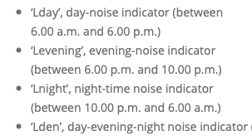
Aστικές ήσυχες περιοχές (urban quiet areas)
Μια απόκριση της κοινωνίας που αφορά την αντιμετώπιση του συγκεκριμένου ρύπου, είναι η δημιουργία και η διατήρηση των “ήσυχων περιοχών”, εντός και εκτός των πολεοδομικών συγκροτημάτων.
Οι αστικές ήσυχες περιοχές ορίζονται στην οδηγία 2002/49/ΕΚ ως “περιοχές οριοθετημένες από την αρμόδια αρχή, η οποίες δεν εκτίθενται σε τιμή του Lden ή άλλου κατάλληλου δείκτη θορύβου μεγαλύτερη από μια συγκεκριμένη τιμή που καθορίζεται από το κράτος μέλος, ανεξαρτήτως ηχητικής πηγής”

Slide 32
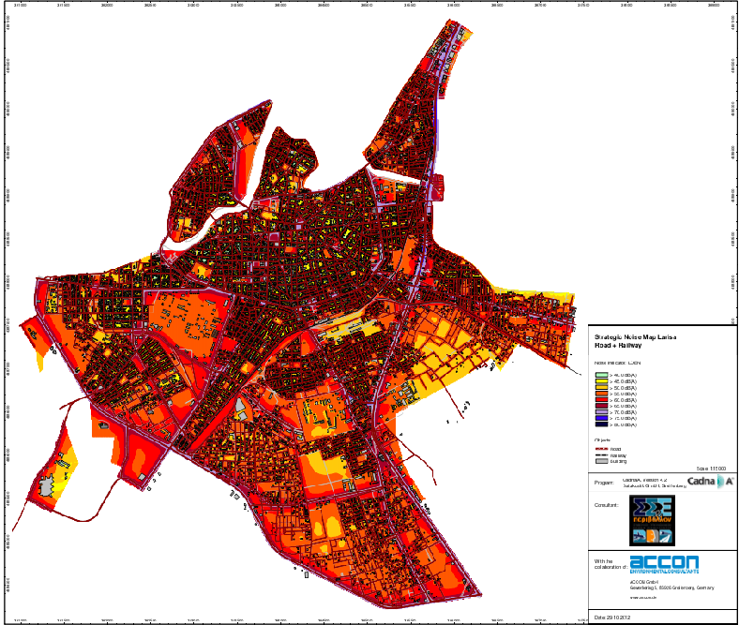
Στρατηγικοί χάρτες θορύβου
Η Ευρωπαϊκή Ένωση, στο πλαίσιο της καταπολέμησης των ηχητικών οχλήσεων, διαμόρφωσε μια κοινή προσέγγιση για την αποφυγή, την πρόληψη και τον κατά προτεραιότητα περιορισμό των επιβλαβών επιπτώσεων της έκθεσης στον περιβαλλοντικό θόρυβο μέσω της Οδηγίας 2002/49/ΕΚ.
Η Οδηγία αυτή ενσωματώθηκε στο εθνικό δίκαιο με την Κ.Υ.Α. 13586/724/2006 (ΦΕΚ Β΄ 384), «Καθορισμός μέτρων, όρων και μεθόδων για την αξιολόγηση και τη διαχείριση του θορύβου στο περιβάλλον, σε συμμόρφωση με τις διατάξεις της οδηγίας 2002/49/ΕΚ “σχετικά με την αξιολόγηση και τη διαχείριση του περιβαλλοντικού θορύβου” του Συμβουλίου της 25.6.2002». Η ανωτέρω προσέγγιση στηρίζεται στον χαρτογραφικό προσδιορισμό της έκθεσης στο θόρυβο μέσω εκπόνησης Στρατηγικών Χαρτών Θορύβου (Σ.Χ.Θ.), σύμφωνα με κοινές μεθόδους, στην ενημέρωση των πληθυσμών και στον σχεδιασμό και την υλοποίηση Σχεδίων Δράσης (Σ.Δ.) σε τοπικό επίπεδο.

Slide 33
Στρατηγικοί χάρτες θορύβου
Ως ανώτατα επιτρεπόμενα όρια δεικτών οδικού, σιδηροδρομικού και αεροπορικού θορύβου καθορίζονται τα ακόλουθα: α. Για τον δείκτη L_{den} (24−ωρος) : τα 70 dB β. Για τον δείκτη L_{night} (8−ωρος νυκτερινός) : τα 60 dB Σε εφαρμογή των προβλέψεων της ανωτέρω Οδηγίας, η Διεύθυνση Κλιματικής Αλλαγής και Ποιότητας Ατμόσφαιρας (Κ.Α.Π.Α.) του Υπουργείου Περιβάλλοντος και Ενέργειας (Υ.Π.ΕΝ.), μέσω χρηματοδότησης από το ΕΣΠΑ 2007-2013, υλοποίησε 11 μελέτες χαρτογράφησης θορύβου από τις οποίες προέκυψαν Στρατηγικοί Χάρτες Θορύβου (Σ.Χ.Θ.) και Σχέδια Δράσης (Σ.Δ.) για 17 Πολεοδομικά Συγκροτήματα (Π.Σ.) της χώρας:

Slide 34
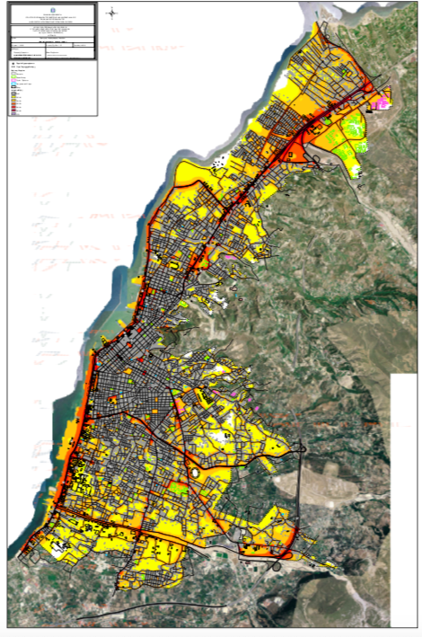
Πολεοδομικό Συγκρότημα Πάτρας

Slide 35
Ενδεικτική Βιβλιογραφία
Bachelard Gaston, Η ποιητική του χώρου, Μετάφραση: Ελένη Βέλτσου, Ιωάννα Δ. Χατζηνικολή, Αθήνα: Εκδόσεις Χατζηνικολή, 1982
Kevin Lynch, The Image of the City, M.I.T. Press, Massachusetts Institute of Technology Cambridge, Massachusetts, and London, England, 1960
Nicolas Gilsoul, L'architecture émotionnelle au service du projet, Étude du fonctionnement des mécanismes scénographiques dans l'œuvre de Luis Barragán entre 1940 et 1980 (The emotional geography dedicated to project, Analysis of the techniques of mise-en-scene in the work of Luis Barragán between 1940 and 1980), Thèse de doctorat, 2009
Zumthor Peter, Thinking architecture, Basel: Brickhauser, 1988

Slide 36
Σχετικά βίντεο – άρθρα
https://youtu.be/QmL6KsR8ylQ
https://youtu.be/e_-zWOydMsI
--------
https://www.architectmagazine.com/practice/professional-development/soundscape-architecture-analyzes-aural-characteristics-of-iconic-buildings_o
https://youtu.be/1wrzSXhJvZA

